Slide 1
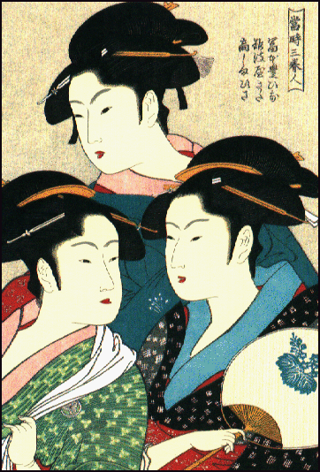
Japonska književnost
Predmet: Slovenščina

Slide 2
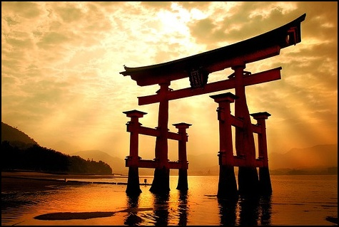
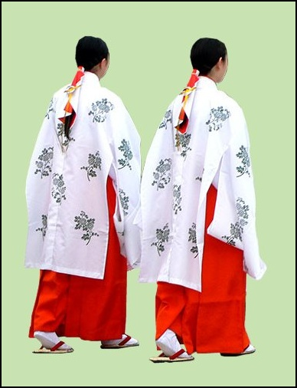
KULTURA
2 tisočletja
Stik s Kitajsko
Šintoizem “pot bogov”
Miko
Leta - 538

Slide 3
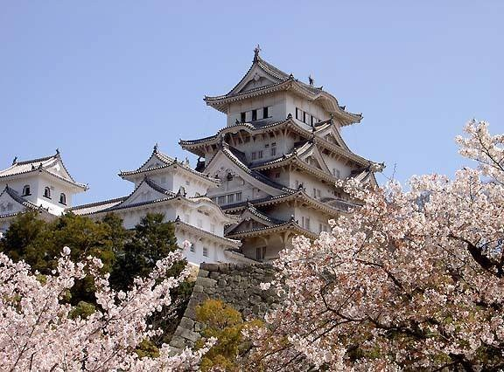
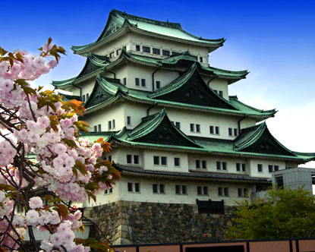
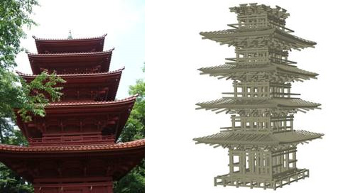
ARHITEKTURA
kitajski vplivi
Stavbe posvečali budizmu
Uporaba lesa
Ideal naravne lepote
Občutek za prostor in neomejen mir
Bonsai

Slide 4
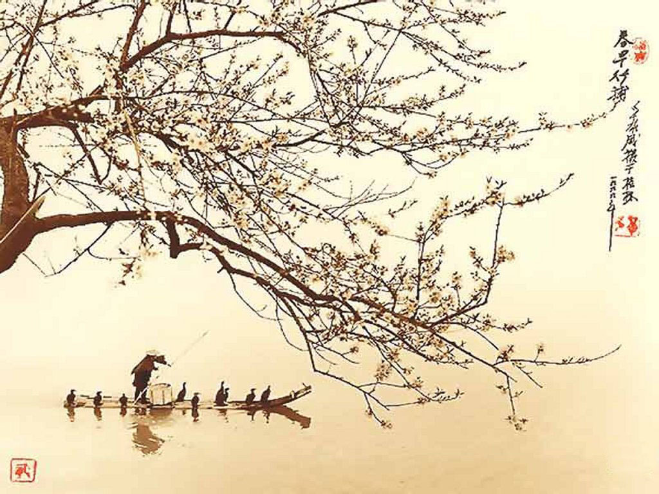
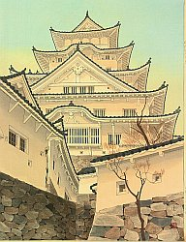
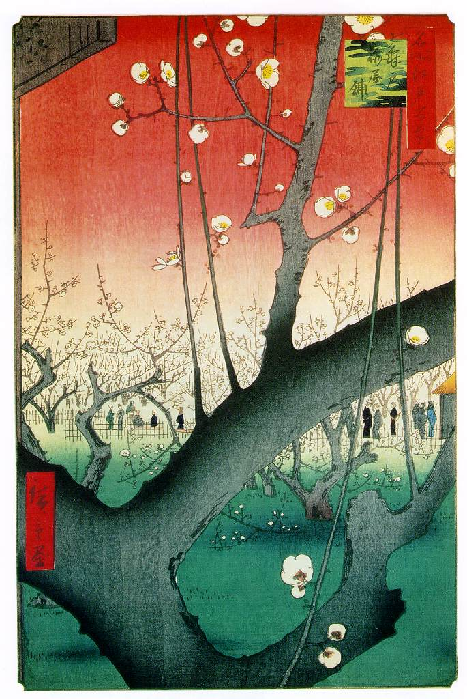
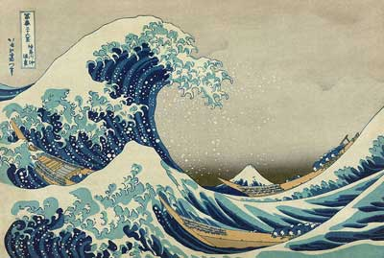
SLIKARSTVO
Najosnovnejša sredstva
Češnjevi in lotosovi cvetovi
Heriansko obdobje

Slide 5
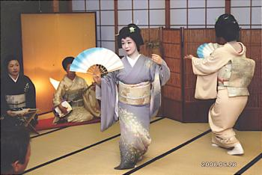
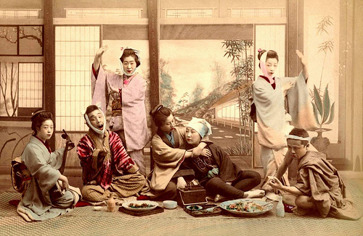
PLES IN GLASBA
Plesi na dvorišču
Verski plesi
Glasbene prireditve
Gledališke in lutkovne predstave
Gejše

Slide 6
VIRI
http://www.google.si/search?rlz=1C1DVCJ_enSI424&sourceid=chrome&ie=UTF-8&q=ono+no+koma%C4%8Di
http://en.wikipedia.org/wiki/Ono_no_Komachi
http://sl.wikipedia.org/wiki/%C5%A0intoizem
Berilo in učbenik za 1. letnik gimnazij in štiriletnih šol

Slide 7
Hvala za posluh!

